Slide 1
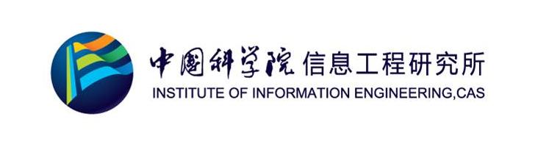

Machine-generated Text Detection in NeurIPS 2024
2025.1.10 朱孝伟
1

Slide 2





机器生成文本检测技术回顾
判断未知来源的文本是由语言模型生成的还是由人类编写的
二元分类范式
~2018
2023
~2018
传统神经网络方法，如N-gram CNN，RNN，LSTM。
2023
基于训练的方法：RADAR，MPU等。
零样本检测方法：DetectGPT，GPTZero,
OUTFOX (AAAI 2024)
FastDetectGPT
(ICLR 2024)
传统机器学习方法（朴素贝叶斯、SVM、随机森林等等）。
2019
基于预训练模型的微调方法，如BERT，RoBERTa等。GLTR、Grover等。
2024
DeTeCTive等
（NeuIPS 2024）
2024
Binoculars
(ICML 2024)

Slide 3

分享论文目录
AI Generated Text Detection in NeuIPS 2024
DeTeCtive: Detecting AI-generated Text via Multi-Level Contrastive LearningFine-tuning Detection
通过多级对比学习检测人工智能生成的文本
DPIC: Decoupling Prompt and Intrinsic Characteristics for LLM Generated Text Detection
分离提示和内在特征以进行 LLM 生成文本检测
BISCOPE: AI-generated Text Detection by Checking Memorization of Preceding Tokens
通过检查前面标记的记忆来检测人工智能生成的文本
3

Slide 4
DeTeCtive: Detecting AI-generated Text via Multi-Level Contrastive LearningFine-tuning Detection 通过多级对比学习检测人工智能生成的文本
4

Slide 5





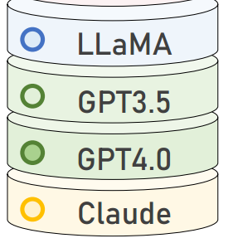

Motivation
基于训练的方法展示出显著的性能改进，但仍然受到训练数据的限制，且由于固定的二分类公式，在分布外 (OOD) 检测场景中表现出不令人满意的泛化能力。
二元分类❌
多元分类
LLM看作一个特定作者，生成文本具备独特的风格。
二元分类 → 特征空间下区分不同写作风格的任务。
任务变得复杂更难求解？
简单地说，即多元分类范式。
5
DeTeCtive: Detecting AI-generated Text via Multi-Level Contrastive LearningFine-tuning Detection NeuIPS 2024
Notes:
依赖手工制作的形式而遇到了性能瓶颈（即水印和零样本）。此外，固有的方法无法快速适应新出现的 LLM 进一步限制了它们的有效性。
与此形成鲜明对比的是，最近基于训练的方法 已展示出显着的性能改进。然而，由于固定的二分类公式，它们仍然受到精确配对训练数据的限制，并且在分布外 (OOD) 检测场景中表现出不令人满意的泛化。从任务范式出发思考？
作者的主要见解是，LLM 可以被视为一个特定的作者，它生成的文本始终符合其独特的风格。 根据这一关键观察，我们建议将人工智能生成的文本检测重新表述为在特征空间内区分不同写作风格的任务，而不仅仅是将其视为人类书写和人工智能生成的二元分类问题。这种重新表述为处理人工智能生成文本的检测提供了一个全新的视角。

Slide 6

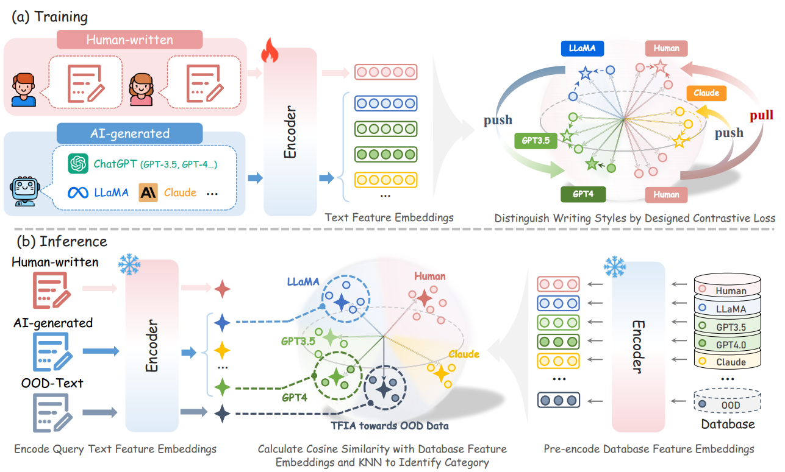
Method
提出DeTeCtive，一种利用多级对比学习与多任务辅助学习相结合的通用检测框架。
训练阶段
设计损失，训练更新编码器参数，学习不同关系文本之间的距离。
（模型关系越近，文本距离越近）
推理阶段
利用K最近邻算法检索查询特征库中距离最近类别，输出检测结果。
6
DeTeCtive: Detecting AI-generated Text via Multi-Level Contrastive LearningFine-tuning Detection NeuIPS 2024
Notes:
框架主要分为两个组成阶段，训练阶段和推理阶段。
训练阶段就是利用对比学习，设计特别的损失函数去完成优化目标。

Slide 7
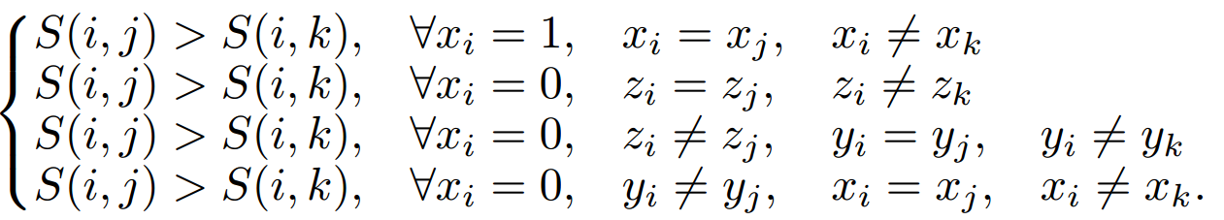
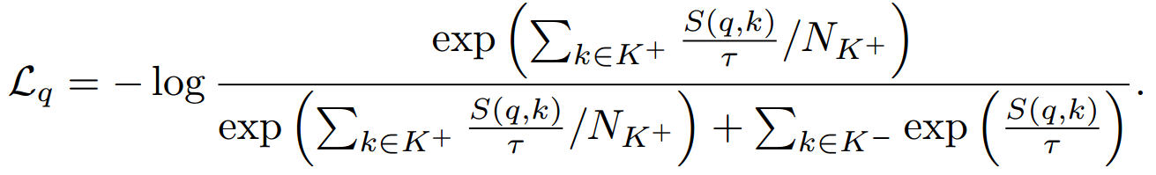
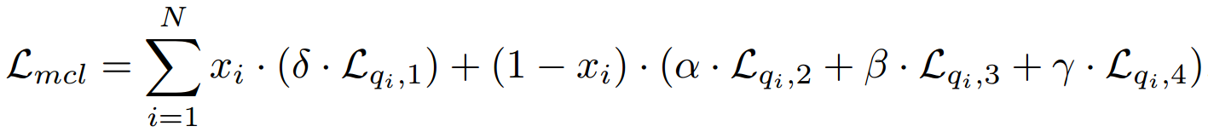

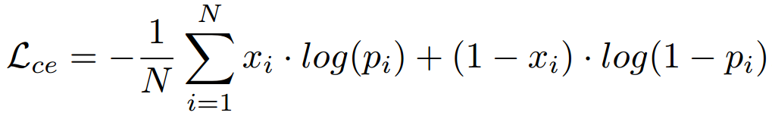
Loss Design
总损失 = 多级对比学习损失 ＋ 多任务辅助学习损失
P1 对应某一个 LLM 生成的分布，P2 对应同一公司开发的 LLM 生成的分布，P3 对应任意 LLM 生成的分布，P4 对应人工书写的文本分布。（“亲缘”越近，分布越相似）
对比学习优化目标
X → 1 是人类文本，0 是生成文本；
Z → 相等: 来源同一LLM，不相等: 来源不同LLM；
Y → 相等: 同一公司LLM，不相等: 不同公司LLM。
正样本集合
对比损失加权求和
多任务辅助学习损失即二元交叉熵损失
7
DeTeCtive: Detecting AI-generated Text via Multi-Level Contrastive LearningFine-tuning Detection NeuIPS 2024

Slide 8
Training-Free Incremental Adaptation 无需训练的增量适应
TFIA：遇到OOD数据时，无需重新训练或再次微调，将OOD数据编码更新特征空间
无需训练
推理阶段
OOD数据编码后的特征合并到现有的特征数据库DE中，形成扩展的特征数据库D′E。D′E替换DE可以提高模型处理OOD数据时的性能。
8
DeTeCtive: Detecting AI-generated Text via Multi-Level Contrastive LearningFine-tuning Detection NeuIPS 2024

Slide 9

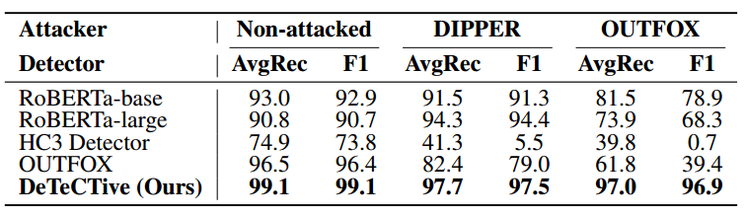
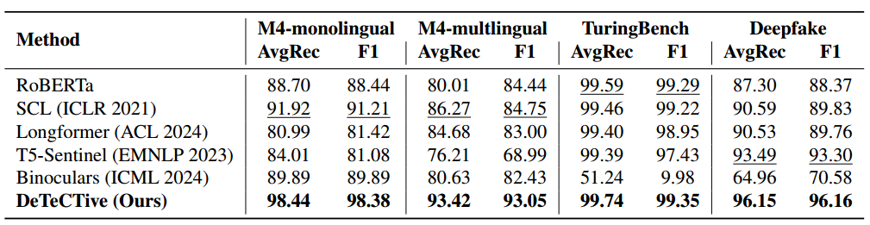
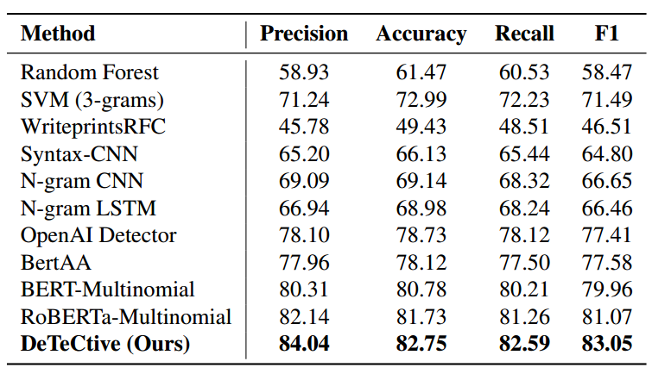
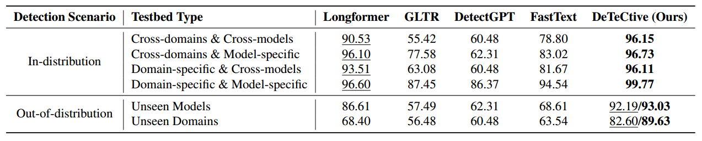
Experiment
Datasets: M4, Turing Bench, Deepfake (现MAGE)
主实验
鲁棒性（ DIPPER 和 OUTFOX 转述文本）
DeTeCTive在不同数据集上效果均优于比较的基线
模型溯源（多分类）
TFIA能有效增强OOD场景下的检测表现，在未见域场景中，性能显着提升，未见模型下，只观察到轻微的改进。
9
DeTeCtive: Detecting AI-generated Text via Multi-Level Contrastive LearningFine-tuning Detection NeuIPS 2024

Slide 10
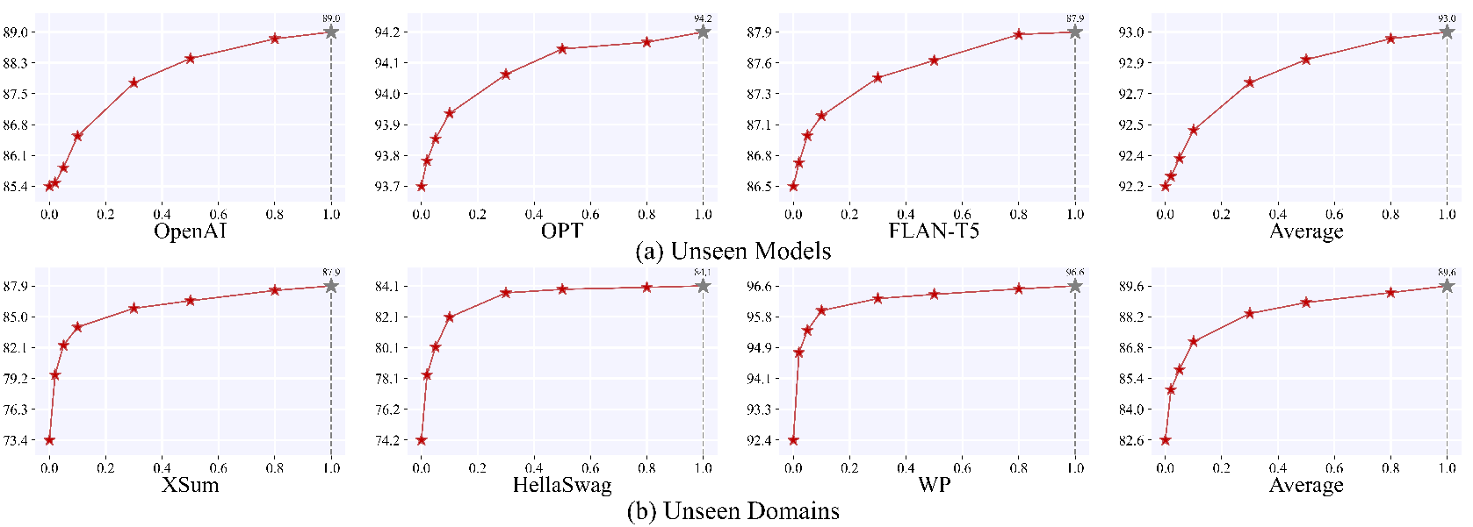
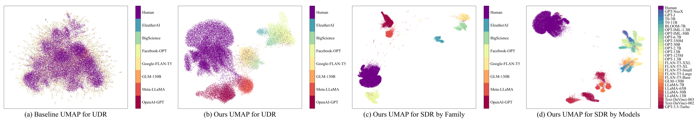
Experiment
适量的 OOD 数据可以显著提高性能,因此TFIA 可以有效缓解当前方法对 OOD 数据适应性不强的问题
特征可视化显示DeTeCTive确实学习到模型系列或单个模型之间的多级关系
10
DeTeCtive: Detecting AI-generated Text via Multi-Level Contrastive LearningFine-tuning Detection NeuIPS 2024

Slide 11
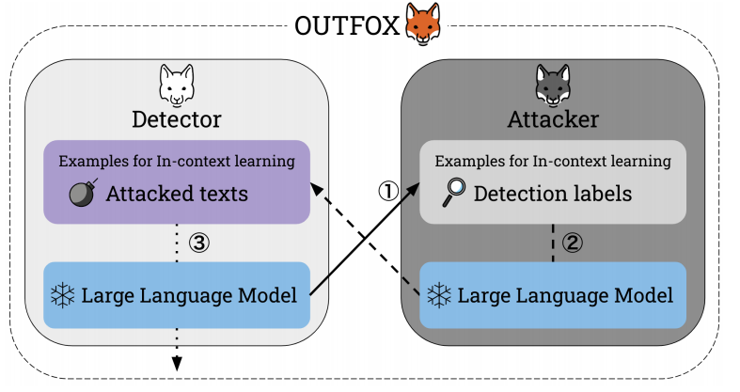
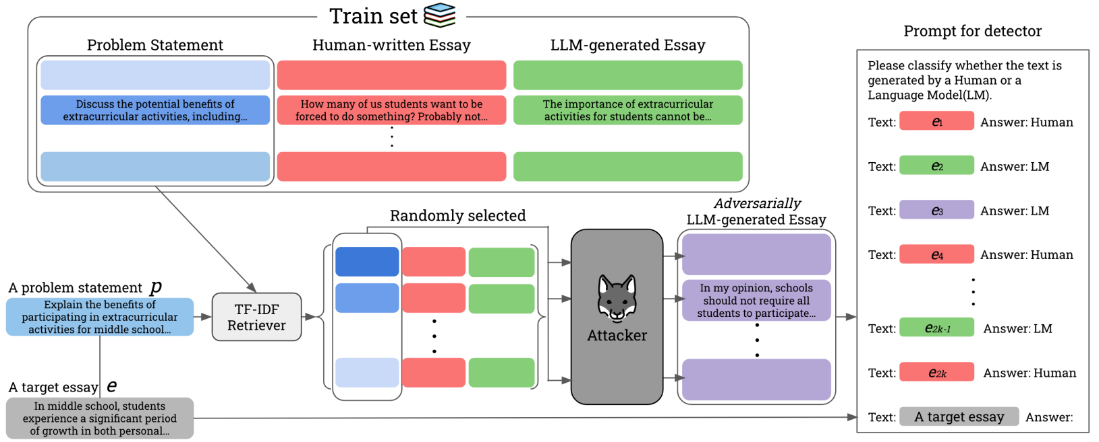
补充知识
OUTFOX
Method：简单的 Prompts 无法有效完成文本检测任务，利用 In-Content Learning 设计 Prompts 完成针对文本的检测或攻击
本质：设计更有效的 Prompt 输入 LLM 完成检测
检索语义相近的k个样本
挑选j个LM生成样本攻击
组合得到包含 k 个人类样本，k-j个原 LM 生成样本，以及 j 个攻击样本的 Prompt 输入 Detector
输出目标样本预测结果
检测过程
OUTFOX: LLM-Generated Essay Detection Through In-Context Learning with Adversarially Generated Examples AAAI2024

Slide 12
DPIC: Decoupling Prompt and Intrinsic Characteristics for LLM Generated Text Detection 分离提示和内在特征以进行 LLM 生成文本检测
12

Slide 13
Motivation
尽管零样本检测器表现出强大的泛化能力，但在黑盒场景下无法达到所需的检测质量。为了实现黑盒模型的高质量检测，希望能够提取黑盒模型的深层内在特征。
区分关键：生成文本和人类文本表现出不一致的内在特征
生成过程可以看作是生成模型提示和内在特征的耦合过程。
如何巧妙地从黑盒模型生成的文本中提取内在特征？
白盒场景
黑盒场景
监督分类器
检测器依靠生成模型的内部信息提取内在特征来识别 LLM 生成的文本，达到理想检测性能。
无法访问模型内部信息，依赖开源的代理模型，检测性能下降。
依赖不同提示生成的训练数据，但包含所有提示是不切实际的。
13
DPIC: Decoupling Prompt and Intrinsic Characteristics for LLM Generated Text Detection NeuIPS 2024

Slide 14
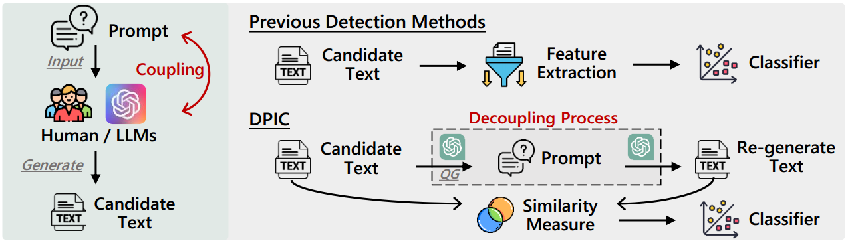
Method
提出DPIC，将提示和内在特征解耦，以从黑盒模型生成的文本中提取深层内在特征进行检测。
① 给定候选文本，利用辅助LLM重构提示
② 利用重构提示输入辅助LLM得到再生文本
③ 再生文本与候选文本相似性度量→ 分类
14
DPIC: Decoupling Prompt and Intrinsic Characteristics for LLM Generated Text Detection NeuIPS 2024

Slide 15
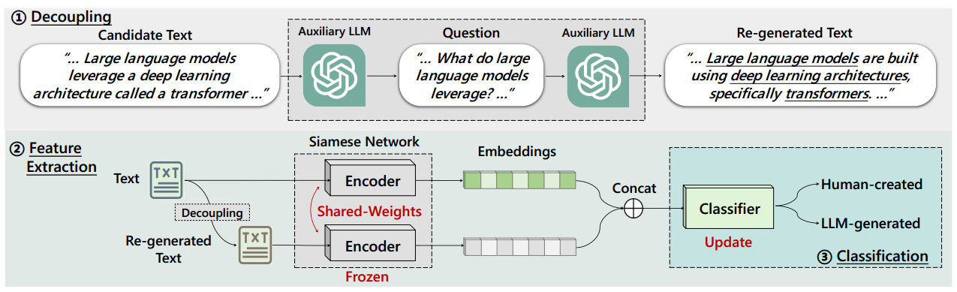
Method
① Decoupling：A. 重构提示过程将任务建模为问题生成（QG）任务，直接利用LLM的归纳能力；B. 辅助LLM根据重构提示直接生成再生文本；
② Feature Extraction：用Siamese Network直接编码候选文本与再生文本，将特征拼接后训练分类器。该过程旨在消除不同提示主题带来的影响，从而提升监督分类器的泛化能力。
gte-Qwen1.5-7B-instruct
15
DPIC: Decoupling Prompt and Intrinsic Characteristics for LLM Generated Text Detection NeuIPS 2024

Slide 16
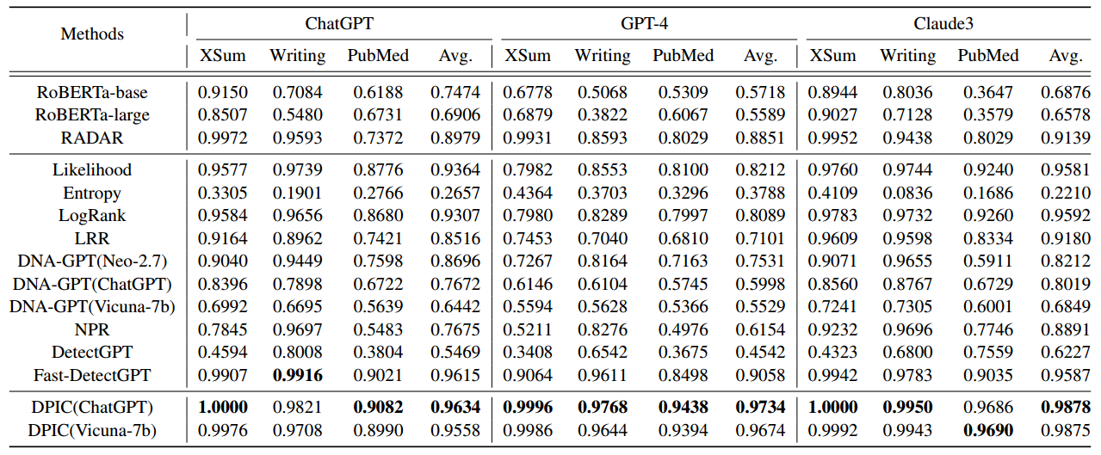
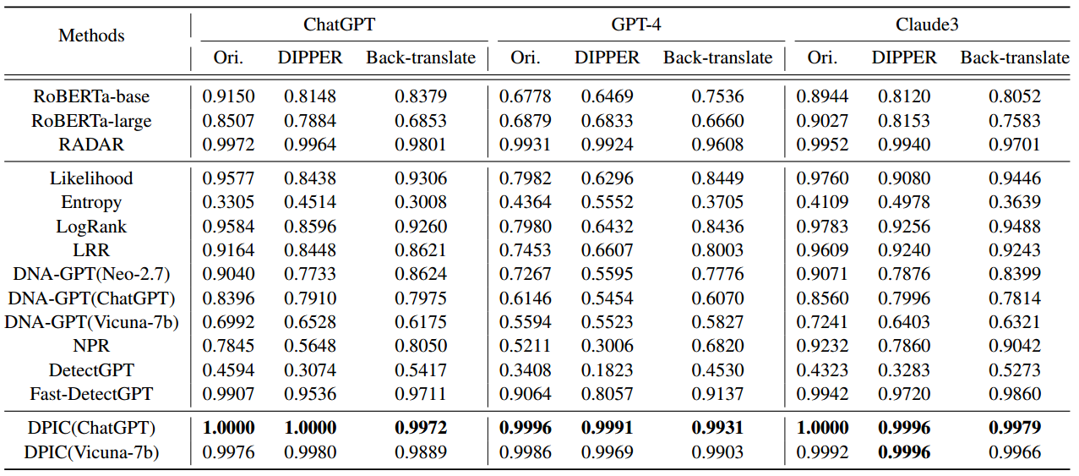
Experiment
Implementation details
辅助LLM→ChatGPT / Vicuna-7b
测试数据：
相关LLM：ChatGPT, GPT4, Claude3
训练数据：HC3数据集 (辅助LLM生成文本)
相关数据集：Xsum, WritingPrompts, PubMedQA
主实验
鲁棒性
DPIC平均检测质量优于基线，“跨域跨模型”设置下仍实现较高的AUROC性能
考虑2种对抗场景，转述使用DIPPER模型，Back-translate指利用DeepL将文本翻译为中文再翻译回英文
16
DPIC: Decoupling Prompt and Intrinsic Characteristics for LLM Generated Text Detection NeuIPS 2024

Slide 17
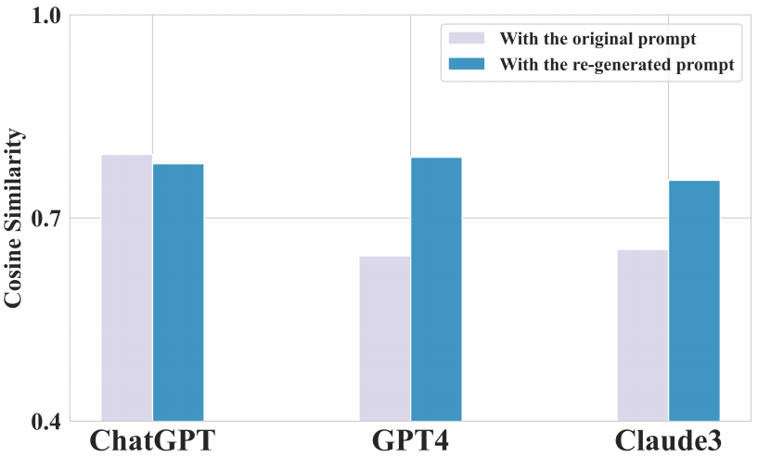
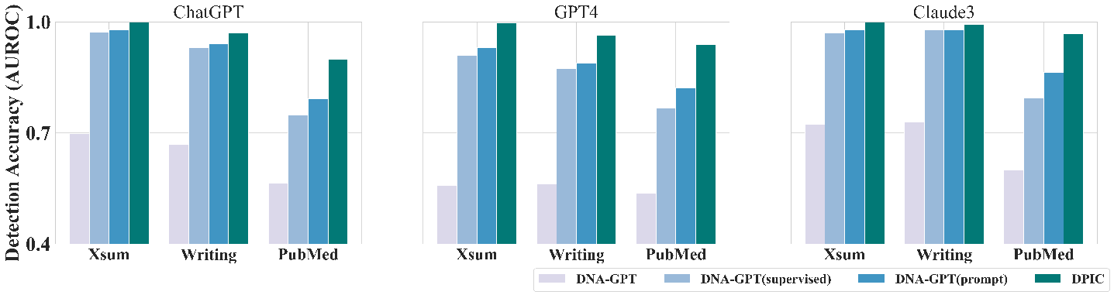
Ablation studies
DNA-GPT→在文本的一半位置截断，利用辅助LLM基于截断文本完成文本生成。
① 讨论重构提示的局限性
→重构提示的再生文本具备更高的语义相似度
② 解耦过程
DPIC与DNA-GPT的区别：A. 有监督与零样本；B. 生成过程是否提供语义指导。
DNA-GPT(supervised) 引入有监督 / DNA-GPT(prompt) 引入提示指导生成
原始提示可能不够详细，从而与候选文本存在语义偏差，而重构提示具备更高的语义一致性
DNA-GPT (supervised) 与 DNA-GPT 相比显示出显着的改进，表明监督方法有助于实现更高的检测 AUROC；
DNA-GPT (prompt)在三个数据集上的检测性能均衡，表明提示在再生中的重要性，有助于减少再生文本与候选文本之间的语义偏差，从而减轻数据集领域对检测器通用性的影响。
17
DPIC: Decoupling Prompt and Intrinsic Characteristics for LLM Generated Text Detection NeuIPS 2024

Slide 18
BISCOPE: AI-generated Text Detection by Checking Memorization of Preceding Tokens 通过检查前面词元的记忆来检测人工智能生成的文本
18

Slide 19
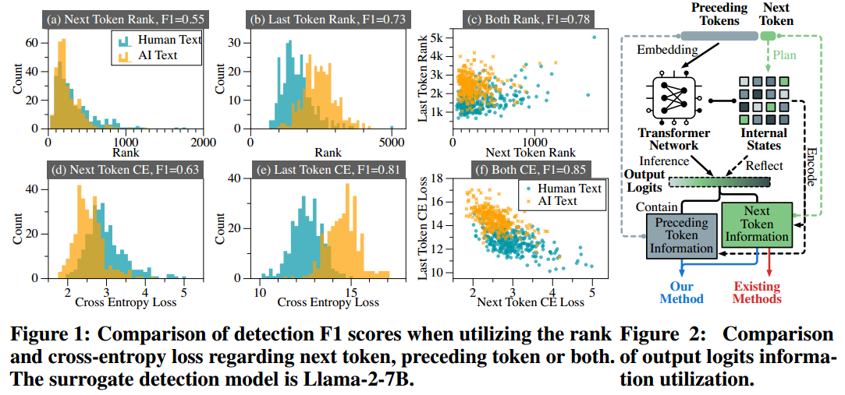
Motivation
依据前文生成下一个token，只是模型行为的一部分，有限的logit信息限制了检测性能。
总结原因：特征不足 和 上下文异质性
生成文本高不确定性，缺乏语义指导
19
BISCOPE: AI-generated Text Detection by Checking Memorization of Preceding Tokens NeuIPS 2024

Slide 20
特征不足
只使用下一个token的 logit 信息并不充分
检测性能表现较差
当前位置logit不仅隐式“规划”下一token，同时记忆上一个token
假设：对于人类文本，LLM 对下一个 token 的预测较差，而对前一个 token 的记忆较强
我们不知道说什么的时候，前一个词往往留在脑海？
双向交叉熵计算
20
BISCOPE: AI-generated Text Detection by Checking Memorization of Preceding Tokens NeuIPS 2024
Notes:
实验：该示例使用 Llama-2-7B 的平均下一个标记排名作为特征，使用随机森林模型作为人类文本（蓝色）和 GPT-4-Turbo 文本（橙色）的分类模型。检测 F1 分数仅达到 0.55，略好于随机猜测。

Slide 21
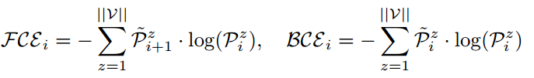
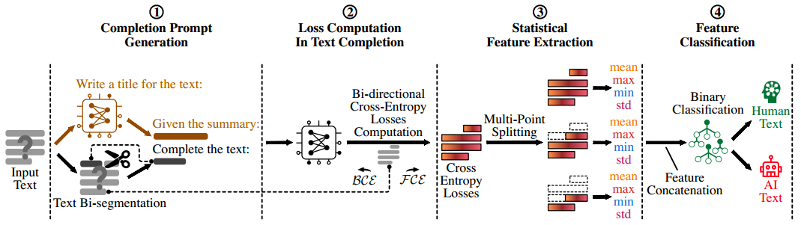
Method
① 完成提示生成→总结文本语义并组合前缀完成提示设计
② 文本补全中的损失计算→提出BISCOPE的双向交叉熵损失计算方法
③ 统计特征提取→文本分成 n 段，组合n组统计值(平均值等)为一维特征向量(n=10)
④ 特征分类→利用特征向量训练二元分类器
21
BISCOPE: AI-generated Text Detection by Checking Memorization of Preceding Tokens NeuIPS 2024

Slide 22
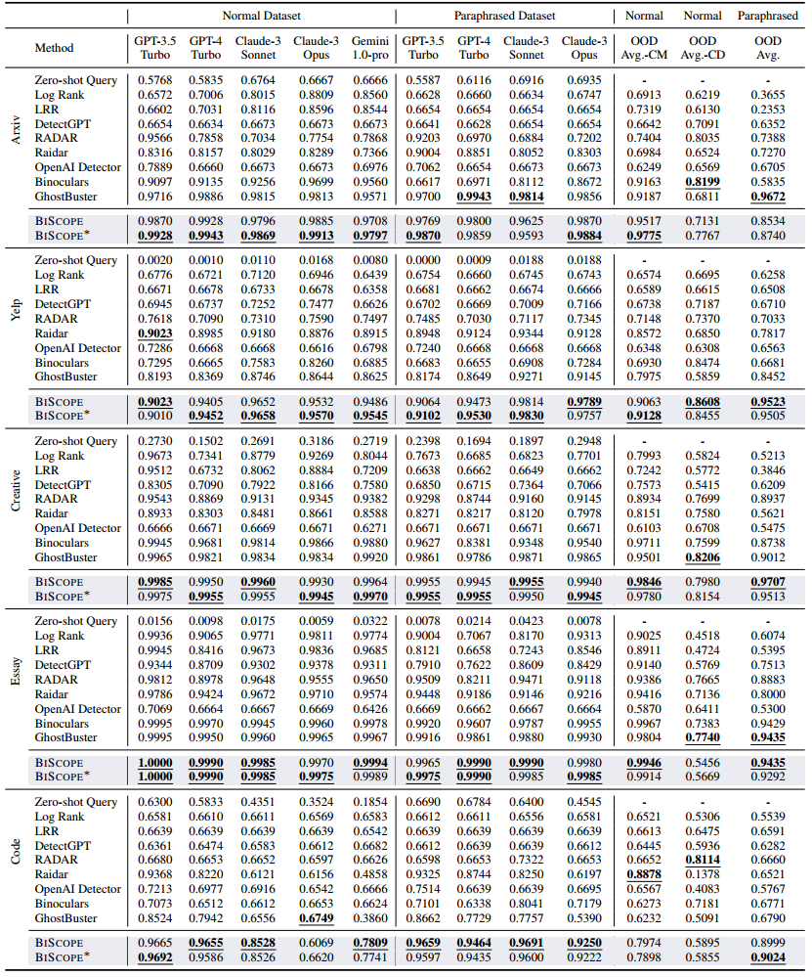
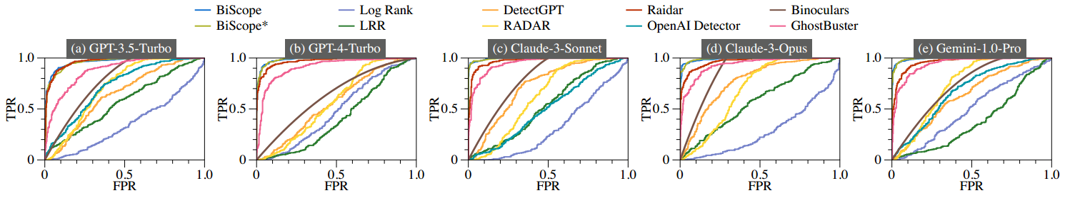
Experiment
对抗场景下依旧有效
Setup→5个数据集 (Arxiv, Yelp, Creative, Essay, Code)
5个LLM (GPT-4, GPT-3.5, Claude-3-Sonnet/Opus, Gemini-1.0-Pro)
2种设置 (分布内和分布外) ＆ 9种方法对比
分布内设置下，在所有数据集上实现了 0.25 的平均检测 F1 分数提高；
OOD 设置下，BISCOPE 仍然优于现有的检测方法，平均检测 F1 分数提高了 0.16 以上。
5个LLM生成文本数据中均优于现有基线
22
BISCOPE: AI-generated Text Detection by Checking Memorization of Preceding Tokens NeuIPS 2024

Slide 23
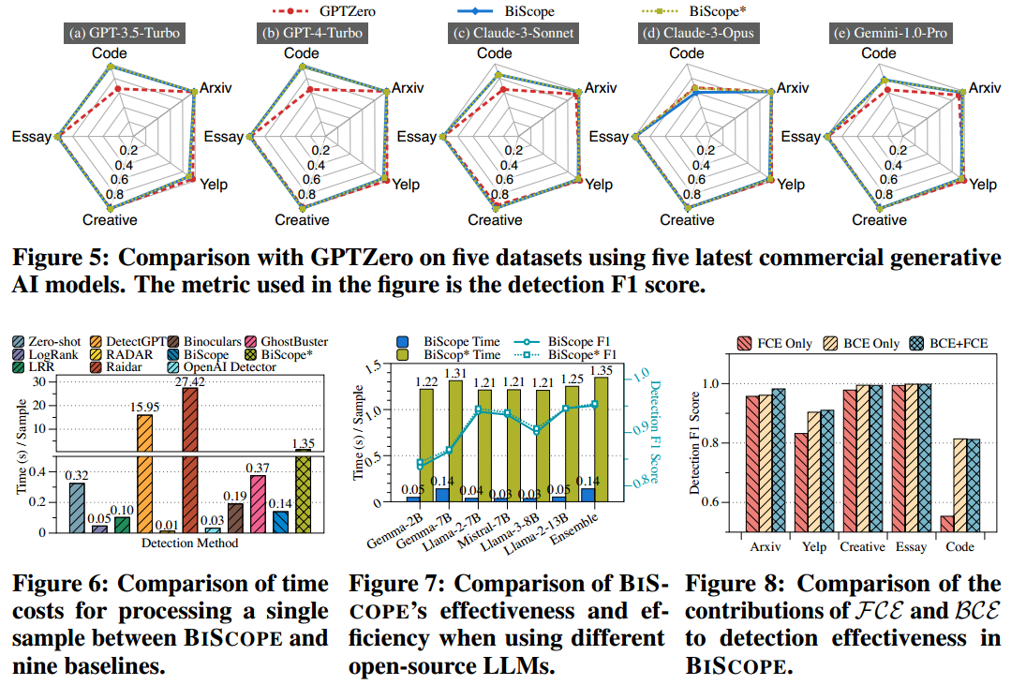
Experiment
对比GPTZero
检测效率
不同基座的影响
消融实验
23
BISCOPE: AI-generated Text Detection by Checking Memorization of Preceding Tokens NeuIPS 2024

Slide 24
Conclusion
24

Slide 25
Thank you
25

